Slide 1


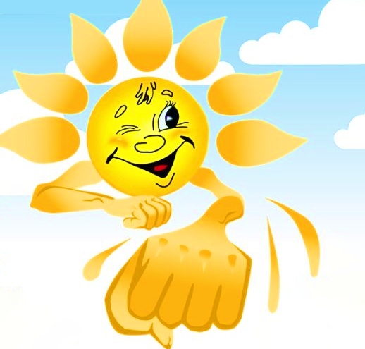


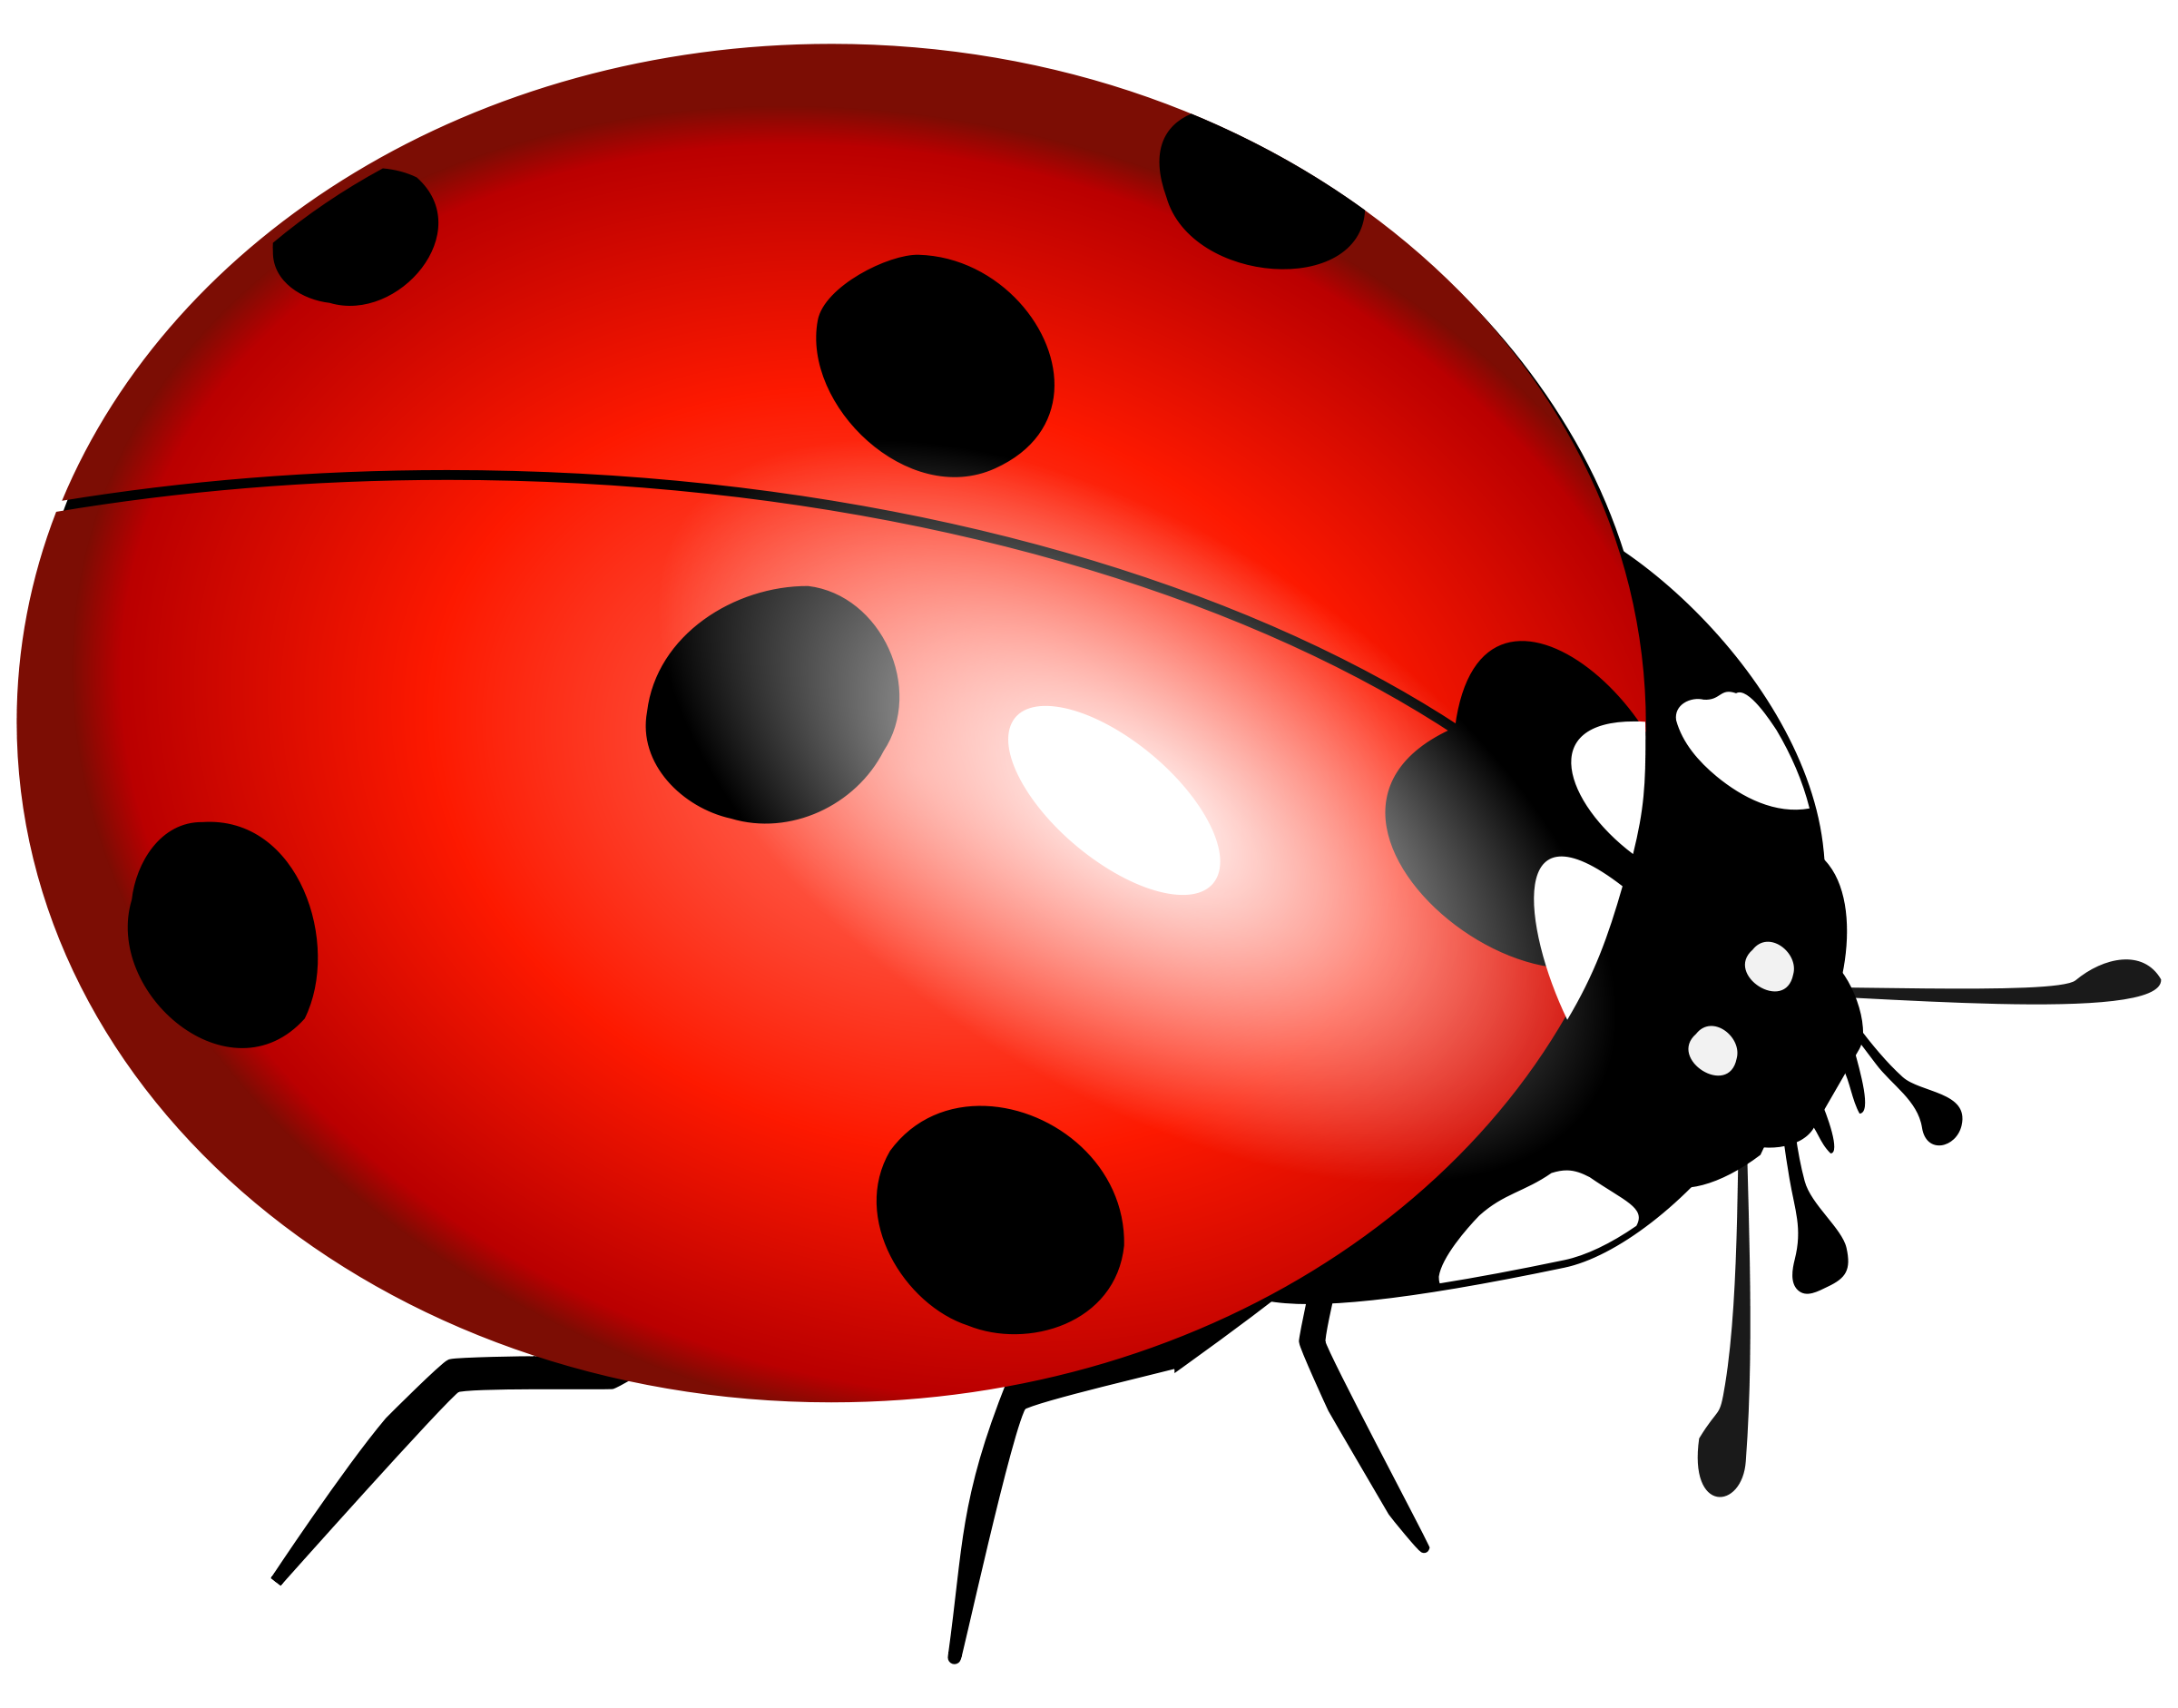
Жара!
Краткая информация и рекомендации

Slide 2

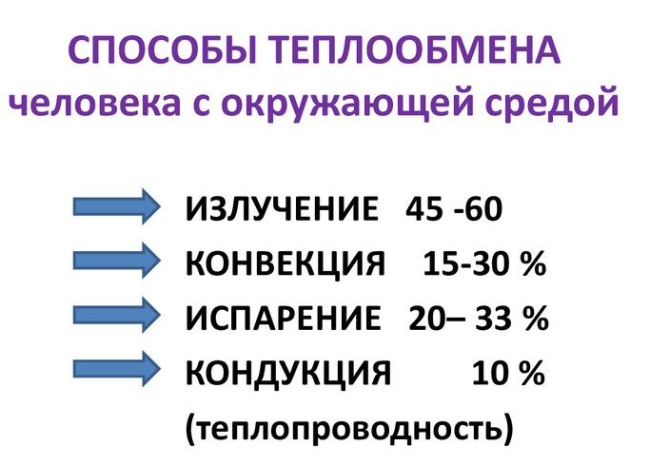
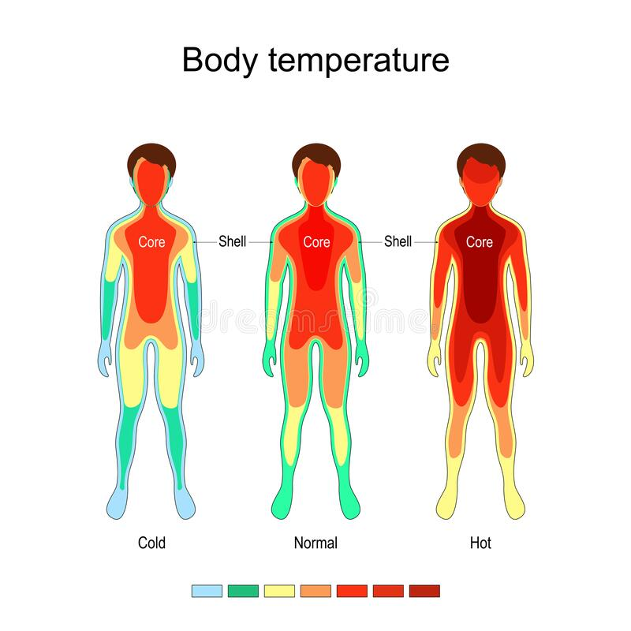
Как жара влияет на здоровье?
Организм человека может получать тепло в результате сочетания двух процессов:
поступления внешнего тепла из окружающей среды,
образования внутреннего тепла в ходе метаболических реакций.

Slide 3
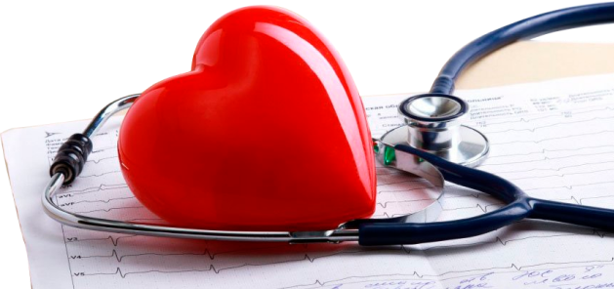
Быстрое приращение тепла в результате воздействия более высоких, чем обычно, температур негативно влияет на способность организма к терморегуляции и может привести к возникновению целого ряда заболеваний, включая тепловые спазмы, тепловое истощение, тепловой удар и гипертермию.
Воздействие сильной жары может вызывать стремительное повышение числа смертельных исходов и госпитализаций (в тот же день) или иметь отсроченный эффект (через несколько дней), увеличивая число случаев смерти или заболевания, особенно в первые дни аномального повышения температуры воздуха.
Даже небольшие отклонения от средних сезонных температур сопряжены с ростом заболеваемости и смертности. Кроме того, экстремальные значения температуры воздуха могут усугублять хронические заболевания, в частности сердечно-сосудистые, респираторные и цереброваскулярные заболевания, а также заболевания, связанные с сахарным диабетом

Slide 4
Какие действия следует предпринять:
В жаркие дни носить легкую, свободную одежду из натуральных тканей, обязательно надевать легкие головные уборы и носить с собой бутылочку с водой. В дни с повышенной температурой воздуха (выше 28 С) не выходить на улицу без особой необходимости, особенно в период максимальной солнечной активности (с 11 до 17 часов).
В помещении с кондиционером не устанавливать температуру ниже +23 - +25 С. Если кондиционер в квартире или рабочем помещении отсутствует, можно охладить воздух, используя емкость с водой, которая ставится перед вентилятором. Вода под действием напора теплого воздуха испаряется, охлаждая помещение на 2-3 градуса.
В жаркую погоду исключить из своего рациона жирные, жареные и сладкие блюда. В меню должна быть легкая пища – овощи, фрукты, отварная или тушеная рыба, курица, холодные супы и окрошки. Помните о правилах санитарной гигиены – тщательно мойте овощи и фрукты проточной водой, мясо, рыбу обязательно проваривайте.

Slide 5
Для защиты организма от обезвоживания необходимо больше пить – не менее 1,5 – 3 литров в день. Причем основной объем (до двух литров жидкости в разном виде) лучше употребить в утренние или вечерние часы, чтобы организм смог запастись влагой. Не рекомендуется употреблять алкоголь (в том числе и пиво) и газированные напитки, которые не только не утоляют жажду, но и замедляют обменные процессы в организме. Следует обратить внимание на то, чтобы вода не была холодной, так как в жару увеличивается риск заболеть ангиной и ОРЗ.
Людям, страдающим сердечно – сосудистыми, онкологическими заболеваниями, болезнями органов дыхания, всем у кого есть хронические заболевания, необходимо проконсультироваться с лечащим врачом по вопросам предупреждения обострений этих заболеваний и их осложнений.
Здоровые люди тоже должны позаботиться о своем здоровье и соблюдать правила поведения в жаркие дни во избежание тепловых и солнечных ударов, повышения артериального давления и др.

Slide 6
ЭТО ВАЖНО!
Пребывание на солнце безопасно с утра до 10 часов, вечером после 17 часов.
Людям с большим количеством родинок пребывание на солнце лучше сократить.
Никогда не допускайте покраснений и солнечных ожогов на коже. Если это произошло, как минимум два дня проведите в тени.
Даже молодым и здоровым людям находиться на солнце можно не более полутора-двух часов в день.
Грудным детям нельзя находиться на солнце.
Одежда не защищает полностью кожу от солнца: хлопок пропускает 6% солнечных лучей, в мокром виде до 20%.
Используйте солнцезащитную косметику.
Не пользуйтесь при загаре декоративной косметикой, дезодорантами и духами – они могут спровоцировать появление пигментных пятен на коже.
Если Вы проводите отпуск в южных регионах, то после купания на море обязательно ополосните кожу пресной водой. Солёные капли создают эффект линзы.
После загара: прохладный душ и мягкий массаж с увлажняющим кремом – всё, что нужно коже.

Slide 7
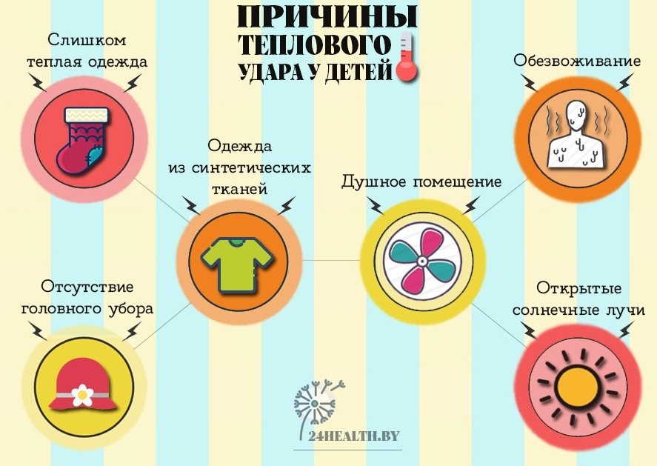

Slide 8
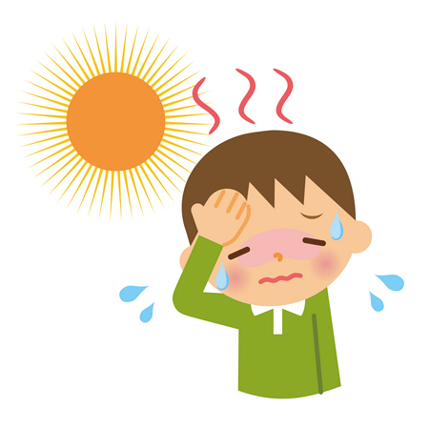
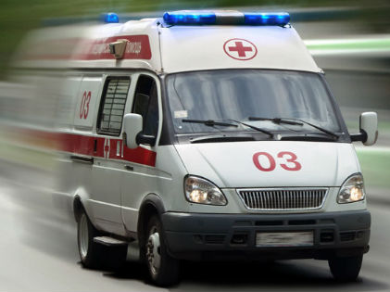
Особое внимание в жару - детям!
Детский организм особо чувствителен к повышенной температуре окружающей среды.
Симптомы перегрева ребенка – покраснение кожи, повышенная температура, вялость, тошнота, беспричинные капризы, частое дыхание с одышкой, судороги и даже обморок. При первых проявлениях этих симптомов с ребенка необходимо снять одежду, уложить в горизонтальное положение, протереть все тело влажной салфеткой или смоченной в воде тканью и обязательно поить каждые 5-10 минут.
При потере сознания незамедлительно
вызывайте скорую помощь!

Slide 9
Если вы или кто-то рядом с вами почувствовал себя плохо
Если вы почувствовали головокружение, слабость, тревогу или сильную жажду и головную боль, обратитесь за помощью; постарайтесь как можно скорее переместиться в прохладное место и измерьте температуру тела.
Выпейте воды или фруктового сока, чтобы восполнить потерю жидкости.
Немедленно перейдите в прохладное место и отдохните, если почувствуете болезненные мышечные спазмы (прежде всего в ногах, руках или в области живота, часто возникающие вследствие продолжительной физической нагрузки в сильную жару), и выпейте какой-либо напиток для восполнения жидкости в организме, например раствор для пероральной регидратации, содержащий электролиты. Если тепловые спазмы не прекращаются более часа, необходимо обратиться за медицинской помощью.
Обратитесь к своему лечащему врачу, если обнаружите у себя необычные симптомы или почувствуете, что эти симптомы не проходят.

Slide 10
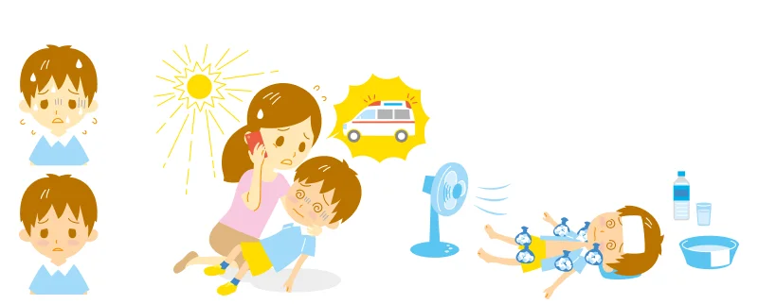



Берегите себя и своих близких!

